Slide 1

Rendición de Cuentas Año Fiscal 2025
1. Político institucional
4. Económico productivo
2. Planificación e infraestructura
5. Movilidad, energía y conectividad.
3.físico - ambiental
6. socio cultural
Abg. Catalina Vásquez Albarracín.
Presidenta
GAD PARROQUIAL RURAL DE SININCAY.

Slide 2
ORIGEN DE LOS RECURSOS
Ingresos 2025 por Fuente de Financiamiento
DETALLE POR FUENTE
Presupuesto Participativo – GAD Cuenca
$1,148,311.28
59.3%
Presupuesto General del Estado
$515,430.40
26.6%
Delegación de Competencias – GAD Cuenca
$103,240.67
5.3%
$1,937,630
TOTAL INGRESOS
Tasas y Contribuciones
$52,882.35
2.7%
Ley 047
$43,982.78
2.3%
Gobierno Provincial del Azuay
$36,133.17
1.9%
ELECAUSTRO – Sistema de Riego
$25,000.00
1.3%
Otros Ingresos
$7,233.30
0.4%
EMAC – Convenio
$5,416.32
0.3%
TOTAL DE INGRESOS
$1,937,630.27
03

Slide 3



ANÁLISIS DE INGRESOS
¿De dónde provienen los recursos?
Presupuesto Participativo
$1.148.311,28
85,9 %
La mayor fuente (59,3 %). Incluye la asignación 2025 y la liquidación del ejercicio 2024 transferida por el GAD Municipal de Cuenca.
de los ingresos proviene de transferencias del GAD Municipal de Cuenca y del Estado
Presupuesto General del Estado
$515.430,40
Asignación del Ministerio de Economía y Finanzas (26,6 %), correspondiente a transferencias 2025 y al saldo de diciembre 2024.
La gestión parroquial depende fuertemente de recursos asignados; los ingresos propios (tasas, contribuciones y otros) representan apenas el 3,1 % del total.
Recursos Propios y Convenios
$273.888,59
Tasas, contribuciones, delegación de competencias y convenios (ELECAUSTRO, EMAC, Gobierno Provincial). Suman el 14,1 % restante.
GAD Parroquial de Sinincay · Informe Económico 2025
04

Slide 4

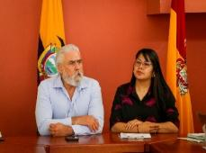
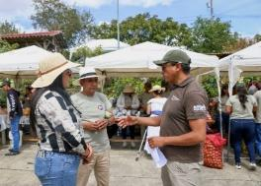
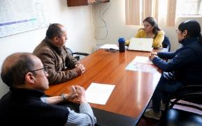
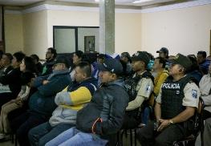
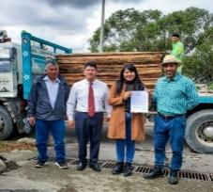
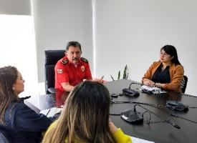
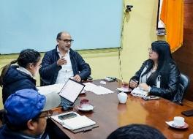
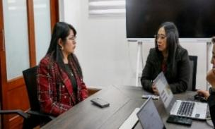
POLÍTICO INSTITUCIONAL

Slide 5
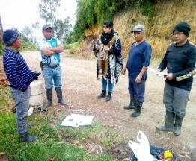
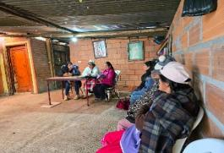
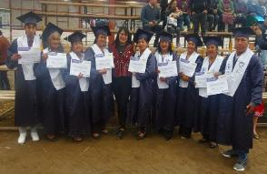
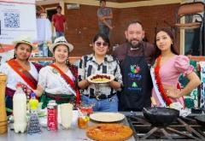
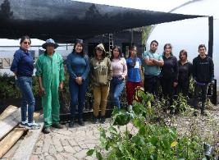
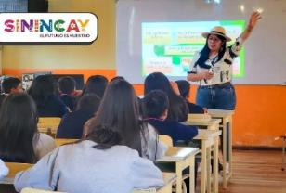
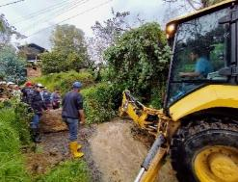
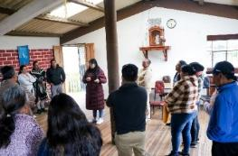
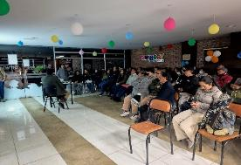
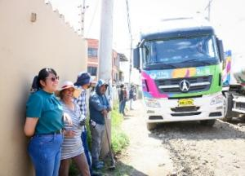
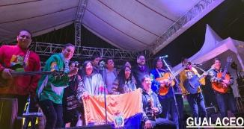
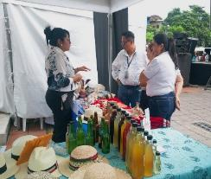

Slide 6
PLANIFICACIÓN E INFRAESTRUCTURA
ARQ. ERNESTO RENE ORTEGA C.

Slide 7

PROGRAMA
PLAN DE MANTENIMIENTO, MEJORA E IMPLEMENTACIÓN DE EQUIPAMIENTOS PÚBLICOS
PROYECTO | $ DEVENGADO
P1. Proyecto para la implementación de equipamientos públicos a nivel parroquial | $ 24,585,50
P2. Proyecto de Seguridad vial parroquial | $ 32.158,22
P3. Proyecto para el incremento de cobertura de alcantarillado | $127.102,61
P4.Proyecto para la adecuación, equipamiento y adescentamiento de equipamientos públicos a nivel parroquial | $ 466,98
TOTAL | $ 184.313,31
El proceso correspondiente a la Ley 047 del año 2025 fue declarado desierto/cancelado y posteriormente retomado en el año 2026.El proyecto de seguridad fue ejecutado durante el ejercicio fiscal 2025; sin embargo, el pago correspondiente se efectuó en el año 2026.
PRESUPUESTO CODIFICADO | PRESUPUESTO DEVENGADO | CUMPLIMIENTO %
$ 456.077,92 | $ 184.313,31 | 40%

Slide 8

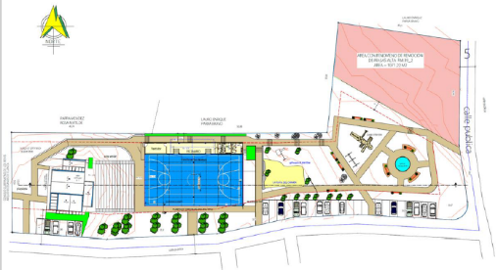
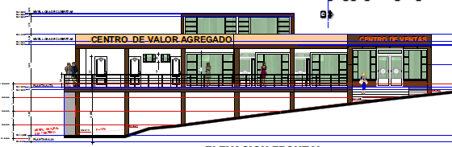
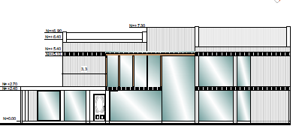
PROYECTO PARA LA IMPLEMENTACIÓN DE EQUIPAMIENTOS PÚBLICOS A NIVEL PARROQUIAL
ESTUDIOS PREVIOS A LA CONSTRUCCION DE OBRAS DE EQUIPAMIENTO COMUNITARIO, CONSULTORIAS ARQUITECTONICAS DE:
- Casa Parroquial ( Centro del Valor Agregado)
- Proyecto de Playas del Cármen
- Ampliación de la “Casa Manuel Puma”.
Monto de inversión = $ 24.585,50
Proyecto Playas del Carmen
Casa Parroquial ( Centro del Valor Agregado)
Ampliación Casa Manuel Puma

Slide 9

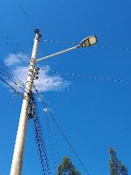
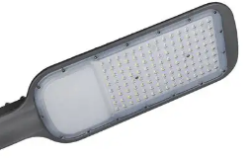
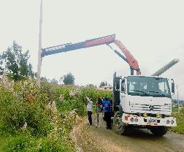
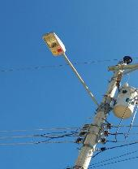
PROYECTO
ALUMBRADO PÚBLICO PARA LA ILUMINACION VIAL VARIOS SECTORES DE LA PARROQUA SININCAY –
CONVENIOS CON LA EMPRESA ELÉCTRICA REGIONAL CENTRO SUR DE ( 54 Luminarias y 5 Luminarias)
Monto de 2 convenios = $ 32.158,22
Aporte Empresa Eléctrica $4.409,51
Aporte GAD SININCAY
$25. 691,03
Aporte Comunidad
$ 2.057,68

Slide 10
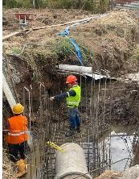
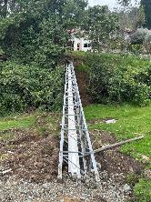
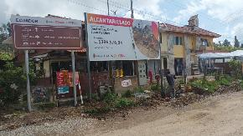
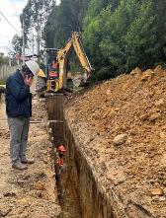
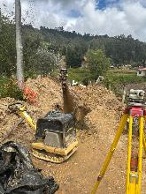
PROGRAMA DE INCREMENTO, MEJORA Y MANTENIMIENTO DE REDES PÚBLICAS DE ALCANTARILLADO Y AGUA POTABLE.
Proyecto saneamiento ambiental con la construcción de
alcantarillado y sistemas alternativos para tratamiento de
aguas residuales en varios sectores de la Parroquia Sinincay
CONSTRUCCION DEL ALCANTARILLADO SANITARIO PARA EL SECTOR LAS COCHAS - SAN JUAN DE DIOS
Monto del convenio= $ 388.923,97
Aporte GAD SININCAY = $69.962,91
Aporte ETAPA = $ 69.962,91

Slide 11
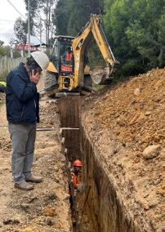
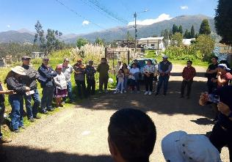
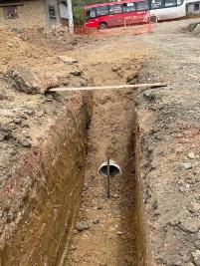
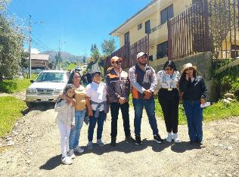
AMPLIACIÓN A LOS SISTEMAS DE AGUA POTABLE Y ALCANTARILLADO SECTOR CALLE ROGELIO TOLEDO
Monto del convenio= $ 352.540,28
Aporte ETAPA = $ 64.232,65
Aporte GAD SININCAY = $ 10.000,00

Slide 12
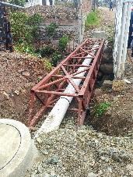
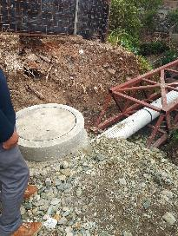
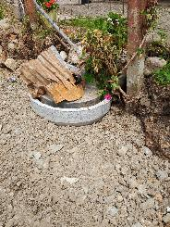
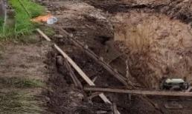
SISTEMA DE ALCANTARILLADO ( PARA LA MITIGACIÓN DE FENÓMENOS DE REMOCIÓN DE MASA) SECTOR TIERRAS COLORADAS
Aporte ETAPA = $ 20.319,45
Aporte GAD SININCAY =
$ 10.000,00
Monto del convenio=
$ 113.280,02

Slide 13
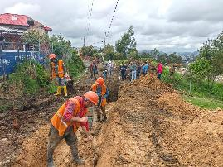
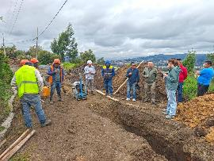

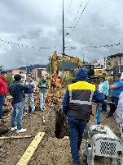
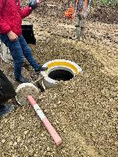
AMPLIACIÓN DE LOS SISTEMA DE AGUA POTABLE Y ALCANTARILLADO SECTOR SAN MATEO DE LA CERÁMICA
Aporte ETAPA = $ 70.557,72
Aporte GAD SININCAY
$ 103.517,11
Monto del convenio= $ 384.815,54

Slide 14
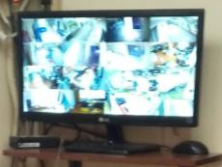
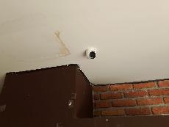
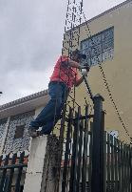
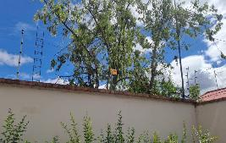
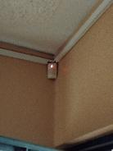
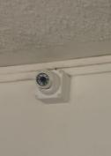
ORDEN DE COMPRA Nro. AJ-056-GAD-SININCAY-2025 PARA EL SUMINISTRO E INSTALACIÓN DE SISTEMA DE SEGURIDAD, PARA LA CASA MANUEL PUMA, Y SERVICIO DE MANTENIMIENTO DEL SISTEMA DE SEGURIDAD EXISTENTE DE LA CASA DE ADMINISTRACIÓN.
PROYECTO:
Monto = $ 3.042,95

Slide 15

COMPONENTE FÍSICO – AMBIENTAL
Gestión ambiental Conservación Participación comunitaria Desarrollo sostenible
ING. TANIA CAJAMARCA
TÉCNICA AMBIENTAL

Slide 16

PRESUPUESTO CODIFICADO | PRESUPUESTO DEVENGADO | PORCENTAJE DE EJECUCIÓN
USD 92.446,21 | USD 77.085,58 | 83,39 %
La ejecución presupuestaria no alcanza el 100% debido a procesos contractuales ejecutados en diciembre de 2025, cuyos pagos fueron devengados en el ejercicio fiscal 2026, así como a economías generadas en procesos de contratación pública que dejaron saldos a favor.

Slide 17







PROYECTO 1: GESTIÓN DE RESIDUOS SÓLIDOS.
🟩 Presupuesto codificado: USD 15.919,69
🟩 Presupuesto devengado: USD 15.791,45
RESULTADOS
Seguimiento mensual al aprovechamiento de residuos orgánicos domiciliarios.
PRODUCCIÓN DE:
46 Toneladas residuos orgánicos recolectados
4 toneladas de compost y se entrega a familias y agroproductoras locales.
Participan 109 familias en la gestión de residuos sólidos orgánicos.

Slide 18







Barrido y limpieza de calles en los barrios: Centro Parroquial y Pampa de Rosas mediante personal operativo en territorio.
Implementación de proceso de contratación de puntos ecológicos para fortalecimiento del sistema de separación de residuos.

Slide 19





PROYECTO 2: MANEJO Y GESTIÓN ADECUADA DE FAUNA URBANA A NIVEL PARROQUIAL
EJECUCIÓN PRESUPUESTARIA
🟩 Codificado: USD 27.972,00
🟩 Devengado: USD 27.454,75
Esterilización, vacunación, desparasitación canina y felina en sectores vulnerables de la parroquia y se promovió la tenencia responsable de mascotas
Con un aporte de USD 19.997,00 se realizaron:
550 esterilizaciones
125 atenciones
Aporte comunitario de USD 2.388,54 genero que se realicen
65 esterilizaciones
19 atenciones
Corazón de Jesús
Playas del Carmen
Chictarrumi
La Explanada
El Pedregal
Chico Patamarca
San Vicente
La Merced
Mayancela
El Salado
Los Olivos
Racar Bajo – Los Lirios
Carmen de Sinincay
Minas de Pumayunga
Vista Hermosa
Cruce del Carmen
María Auxiliadora

Slide 20



GESTIÓN INTERINSTITUCIONAL – COMISIÓN DE GESTIÓN AMBIENTAL – GADM CUENCA (SEPTIEMBRE 2025)
Modalidad de intervención | Cobertura territorial | Contraparte institucional | Resultados alcanzados
Gestión interinstitucional con la Comisión de Gestión Ambiental del GADM de Cuenca. | Pumayunga Bajo El Carmen de Sinincay La Explanada | 210 kg de alimento para mascotas. | 180 esterilizaciones a mascotas de compañía.

Slide 21




Apoyo profesional quirúrgico para esterilizaciones por acta compromiso con la CGA y GADPR Sinincay.
En 5 jornadas se realizaron 200 esterilizaciones.
Santa Rosa – Coliseo Parroquial de Sinincay - Nuevos Horizontes
Componente Educativo
Se capacitaron 83 personas en tenencia responsable de mascotas.
Salón Parroquial de Sinincay - Carmen de Sinincay - Racar Bajo – Los Lirios - Perlaspampa - Instalaciones del GAD Parroquial.
Señalética educativa
Se instalación 12 letreros metálicos nuevos siendo señaléticas de sensibilización comunitaria.
Mantenimiento y restauración de señaléticas educativas ambientales en 3 sectores de la parroquia.
Restauración de señaléticas.
El Carmen de Sinincay - Plazoleta Carmen del Verdillo - Vivero Parroquial de Sinincay
Cruce del Carmen - Guarangos - Parque Lineal - Daniel Durán - Perlaspamba - Chico Patamarca – Guabopamba - La Merced - Santa Rosa - Racar Los Lirios - Minas de Pumayunga – Yanaturo - Playas del Carmen.
Esterilizaciones | Vacunaciones y desparasitaciones
Total: 995 | Total: 144

Slide 22




PROYECTO 3: CONSERVACIÓN, RECUPERACIÓN Y MANTENIMIENTO DE ÁREAS VERDES, RECREACIONALES Y DE BIENESTAR SOCIAL
Parque Central de Sinincay
Parque la Victoria de Sinincay
Parque Lineal entrada a Sinincay
Área Verde Cancha de Chachipamba
Parque Chictarrumi
Área verde Ma. Auxiliadora Yanaturo, Parque Fátima
Área Verde Cancha Pumayunga
Parque del Carmen de Sinincay
Área Verde Pumayunga Bajo
Área Verde Tres Cruces Parque Lineal
Barrio Daniel Duran
Se ejecuto en coordinación con la EMAC –EP en el marco del CONVENIO 004-2025
- Mantenimiento continuo de áreas verdes y espacios recreativos. La intervención abarcó una cobertura total de 41.300 m², que comprendió la totalidad de los parques, parterres y áreas verdes asignadas durante el periodo.

Slide 23




SERVICIO DE MANEJO INTEGRADO DE PLAGAS EN LAS INSTALACIONES DEL GAD PARROQUIAL DE SININCAY"
EJECUCIÓN PRESUPUESTARIA:
🟩 Codificado: USD 5.472,00
🟩 Devengado: USD 4.196,62
Fumigación y control mediante el manejo integrado de plagas (insectos rastreros, moscas y roedores)
Vivero Parroquial
Camposanto Sinincay
Bodega del Coliseo de Sinincay
Bodega del GAD Parroquial de Sinincay
Cumpliendo en un área aproximada de 3.079,80 m2

Slide 24




PROYECTO 4: CONSERVACIÓN Y RECUPERACIÓN DEL PÁRAMO, ZONAS DE RECARGA HÍDRICA, QUEBRADAS Y RÍOS EN VARIOS SECTORES DE LA PARROQUIA.
🟩 Presupuesto codificado: USD 2.972,00
🟩 Presupuesto devengado: USD 2.910,97
Se llevó a cabo varias jornadas de capacitación y actividades participativas como el Trueque Ambiental, en la cual se capacitó a un total de 723 personas.
- Campañas de concientización sobre protección de fuentes hídricas.
- Ejecución de feria de trueque ambiental
- Recolección de 15.268 botellas PET (≈ 381,7 kg de material reciclable).
- Entrega de 904 plantas (forestales, ornamentales y frutales).

Slide 25



PROYECTO 5. PRESERVACIÓN DE LA BIODIVERSIDAD VEGETAL LOCAL PARA EL DESARROLLO SOSTENIBLE DEL TERRITORIO A TRAVÉS DE LA EDUCACIÓN AMBIENTAL, PRODUCCIÓN Y APROVECHAMIENTO DEL RECURSO FORESTAL
Resultados:
Se realizó la adquisición de maquinaria, herramientas e insumos para mantenimiento ambiental.
Se implementaron mejoras en el vivero parroquial.
Se desarrollaron mingas comunitarias de reforestación.
Se sembró 2.828 plantas nativas.
Se garantizó el mantenimiento de áreas verdes mediante recursos operativos.
🟩 Presupuesto codificado: USD 20.919,69
🟩 Presupuesto devengado: USD 17.427,17

Slide 26





PROYECTO 6: FORTALECIMIENTO DE LA BIODIVERSIDAD VEGETAL LOCAL PARA UN TERRITORIO SOSTENIBLE A TRAVÉS DE LA FORESTACIÓN Y REFORESTACIÓN
EJECUCIÓN PRESUPUESTARIA Ley 047
🟩 Codificado: USD 19.190,83
🟩 Devengado: USD 9.304,62
Resultados:
Se elaboró el Plan de Manejo Ambiental para forestación y reforestación.
Se conformó una brigada forestal integrada por 45 participantes mediante capacitación interinstitucional con el Cuerpo de Bomberos Cuenca y ETAPA EP.
Se fortalece la prevención de incendios y protección ambiental.

Slide 27

SISTEMA ECONÓMICO PRODUCTIVO
ING. FREDY GORDILLO

Slide 28
PROGRAMA
REACTIVACIÓN Y FORTALECIMIENTO ECONÓMICO PRODUCTIVO DE LA PARROQUIA SININCAY.
PROYECTO | $ DEVENGADO
P1. Impulso a la producción agropecuaria, emprendimientos y comercialización en la parroquia Sinincay | 45.661,13
P2. Proyecto de Fortalecimiento de los recursos turísticos de la parroquia y dinamización de la economía local. | 8603,77
P3. Proyecto para la dotación de sistemas de riego parcelario en la parroquia Sinincay | 68.567,11
TOTAL $ | 122.832,01
SALDO: $12.692,31 suministros agropecuarios y servicio de señalética turística, pagos en 2026
PRESUPUESTO CODIFICADO | PRESUPUESTO DEVENGADO | CUMPLI MIENTO %
$ 135.524,32 | $ 122.832,01 | 91 %

Slide 29
GRUPOS DE AGRO PRODUCTORES EN LA PARROQUIA SININCAY 2025.
GRUPO | BENEFIC. |  | GRUPO | BENEFIC.
Los Lirios Racar Bajo | 16 |  | Sigcho Pequeñas Familias | 6
Galoay | 8 |  | Guabopamba | 10
El Sigcho (Creando Nuevo Futuro) | 11 |  | Unidos por el Progreso (Guarangos) | 8
El Salado | 8 |  | Asoc. Virgen de Guadalupe (Yanaturo Bajo) | 11
Chico Patamarca | 16 |  | San Jose El Carmen | 6
Cruz Calle | 10 |  | Cochas | 7
Los Olivos | 8 |  | Pumayunga Bajo | 15
El Carmen | 7 |  | Asociación Luchando p Futuro | 11
Vista Hermosa | 8 |  | San José de Balzay | 15
El Aliso | 8 |  | Cooperativa Agropecuaria Sinincay | 31
San Miguel del Carmen | 15 |  | Santa Rosa de Lima (Pampa de Rosas) | 30
María Auxiliadora | 13 |  | Nuevos Horizontes | 15
Sigcho (Unidos por un Nuevo Objetivo) | 15 |  | El Chorro | 6
Feriantes y comerciantes de Sinincay y El Carmen | 40
27 GRUPOS
354 BENEFICIARIOS

Slide 30







PROYECTO: Impulso a la producción agropecuaria, emprendimientos y comercialización en la parroquia Sinincay
Dotación de insumos y materiales invernaderos
35 Familias BENEFICIARIAS

Slide 31






PROYECTO: Impulso a la producción agropecuaria, emprendimientos y comercialización en la parroquia Sinincay
Dotación de 3.395 plantas frutales, hortalizas y abonos.
156 Familias BENEFICIARIAS

Slide 32







PROYECTO: Impulso a la producción agropecuaria, emprendimientos y comercialización en la parroquia Sinincay
Dotación 1.302 pollos doble propósito
64 Familias BENEFICIARIAS

Slide 33






PROYECTO: Impulso a la producción agropecuaria, emprendimientos y comercialización en la parroquia Sinincay
Préstamo de maquinaria y equipos: motoazada y extractor de miel
30 Familias BENEFICIARIAS

Slide 34








CAPACITACIÓN, ASISTENCIA TÉCNICA
Capacitaciones en bioinsumos. Capacitaciones en transformación de materia prima. Capacitaciones en apicultura. Capacitaciones en Buenas Prácticas de manufactura, manipulación alimentos, atención al cliente.
30 CAPACITACIONES AGRO PRODUCTORES
200 BENEFICIARIOS

Slide 35







PROYECTO DE FORTALECIMIENTO DE RECURSOS TURÍSTICOS DE LA PARROQUIA SININCAY Y DINAMIZACIÓN DE LA ECONOMÍA LOCAL.
Capacitaciones Agroturismo, Turismo rural responsable
20 BENEFICIARIOS

Slide 36







PROYECTO DE FORTALECIMIENTO DE RECURSOS TURÍSTICOS DE LA PARROQUIA SININCAY Y DINAMIZACIÓN DE LA ECONOMÍA LOCAL.
Ferias a nivel de la parroquia y cantón Cuenca. Muestras en la Casa de la Cultura
60 Familias Beneficiarias

Slide 37






PROYECTO RIEGO PARCELARIO TECNIFICADO POR ASPERCIÓN
Riego parcelario, Cooperativa Agropecuaria Sinincay
31 Socios beneficiarios

Slide 38
Movilidad, energía y Conectividad
ING. DANIEL GUAMAN MENDOZA

Slide 39
PROGRAMAS | P. CODIFICADO | P. DEVENGADO | % EJECUCIÓN
Proyecto para el mantenimiento integral de ejes viales de la parroquia | 857,040.42 | 531,712.39 | 62,04%
Proyecto para la elaboración de estudios y diseños definitivos de vías a nivel parroquial | 45,180.00 | 36,980.00 | 81,85%
Proyecto para la limpieza y mantenimiento de cunetas y pasos de agua | 13,433.80 | 8,833.80 | 65,76%
Proyecto para el diseño e implementación de señalética vertical y horizontal a nivel parroquial | 3,000.00 | 0 | 0,00%
TOTAL | 918,654.22 | 575,526.19 | 62,65%
Existen proyectos que comenzaron a finales del 2025 y continuaron el 2026 (bacheo asfáltico)

Slide 40


PROGRAMA: MANTENIMIENTO INTEGRAL DE EJES
VIALES DE LA PARROQUIA
Presupuesto 2025
$ 530.694,91
Proyectos:
Personal (operadores, Mano de Obra), apoyo técnico
Mantenimiento preventivo y correctivo del Equipo Caminero
Fiscalización PP2024 Av. 5 de Febrero (Convenio)
Rehabilitación PP2024 Av. 5 de Febrero (Convenio)
Adquisición de Lastre para Mantenimiento Vial PP2024
Operación de Maquinaria del GAD Parroquial

Slide 41









Proyecto: Mantenimiento de la red vial de la parroquia Sinincay a nivel de Lastre
ADMINISTRACIÓN DIRECTA
Tiempo de ejecución
Año 2025
Longitud de intervención
60.25 km aproximadamente
Aporte comunitario
$ 4.000,00 ( Lastre, Desalojo, Mingas)
Actividades
Limpieza de cunetas
Desalojo de material
Reconformación vial
Limpieza de pasos de agua
Tendido de lastre

Slide 42
Comunidades Beneficiadas a nivel de Reconformación Vial
* SAN VICENTE
* MINAS DE SAN VICENTE
* GUABOPAMBA
* MAYANCELA
* CHAMANA
* PATAMARCACHICO
* ROSASLOMA
* TRES CRUCES
* PERLASPAMBA
* PAMPA DE ROSAS
* EL CHORRO
* VICTORIA BAJA
* CRUCE DEL CARMEN
* NUEVOS HORIZONTES
* BELLAVISTA
* EL CARMEN
* SAN JOSÉ
* PUMAYUNGA BAJO
* RACAR

Slide 43









Proyecto: Mantenimiento de la red vial de la parroquia Sinincay a nivel de Lastre
Presupuesto Participativo 2024
Tiempo de ejecución
Año 2025
Longitud de intervención
16,95 km
Observaciones
Limpieza de cunetas
Desalojo de material
Limpieza de pasos de agua
Lastrado completo

Slide 44
Comunidades Beneficiadas a nivel de lastre
* SIGCHO – EL CARACOL
* SIGCHO – 24 DE MAYO
* SANTA ISABEL - CHACHACO
* COCHAS - SIGCHO
* SUBIDA TORALES
* PLAYAS DEL CARMEN
* PLAYAS DEL CARMEN - COCHAS
* GALUAY - CRUZCALLE
* LA TRINITARIA
* FÁTIMA - LA MERCED
* LA MERCED - CANAL
* VALPARAÍSO – EL CARMEN
* AV. EL GALLO
* RAMALES SANTA ISABEL
* SANTA ISABEL - COCHAS
* GONZALO VÁSQUEZ
* DANIEL DURÁN
* EL PEREJIL

Slide 45





Proyecto: Mantenimiento de la red vial con
GAD Municipal de Cuenca y GAD Provincial Azuay
Tiempo de ejecución
Año 2025
Longitud de intervención
11.5 km aproximadamente
Observaciones
Limpieza y habilitación de cunetas, cargado y desalojo de material, reconformación de la calzada vial, limpieza de pasos de agua, transporte de material, tendido y compactación

Slide 46

Comunidades Beneficiadas a nivel de lastre
* YANATURO
* CHAMANA
* SIGCHO
* SAN LUIS DE LAS LAJAS
* EL LIRIO
* CHICTARRUMI
* GUARANGOS
* NUEVOS HORIZONTES

Slide 47

Publicada desde el 15 de octubre del 2020

Slide 48



Proyecto: Colocación de tubería para pasos de agua
Entidad
GAD Parroquial ( $ 6,833.80 )
Tiempo de ejecución
30 días
Lugares Intervenidos
- Nuevos Horizontes - La Merced
- Pumayunga - El Lirio
- Yanaturo - La Dolorosa
- Corazón de Jesús - Perlaspamba
- La Explanada - El Perejil
Observaciones
La mano de obra fue aporte de la comunidad

Slide 49
PROYECTO: ANÁLISIS DE ESTABILIDAD DEL PUNTO CRITICO EN LA ABSCISA 0+800 DEL TRAMO VIAL CRUZ CALLE - SIGCHO
Presupuesto
$ 9.800,00
Monto para Construcción de Obra
$ 158,916,68
Observación
Proyecto listo para su intervención, se financiará con PP2026 para la etapa de construcción

Slide 50
PROYECTO: ESTUDIO VIAL PARA EL ASFALTO DE LAS CALLES DE LOS ADOBES, CALLE SIN NOMBRE EN EL SECTOR DE LA DOLOROSA, Y CESAR ANDRADE Y CORDERO
Presupuesto
$ 17,600,00 (Valorado)
Monto para Construcción de Obra
$ 1,716,449.50
Observación
Proyecto listo para su intervención, se ejecutará mediante convenio con el Gobierno Provincial del Azuay.

Slide 51
PROYECTO: ANÁLISIS ESTRUCTURAL DE LOS PUENTES DANIEL DURÁN Y CENTRO PARROQUIAL – PAMPA DE ROSAS EN LA PARROQUIA SININCAY
Presupuesto
$ 9.855,00
Monto para Construcción de Obra
$ 39,955.80 ( Daniel Durán)
$ 27,458.93 (Pampa de Rosas)
Observación
Proyecto listo para su intervención.

Slide 52
Socio-Cultural
MSC. David Bermeo b.

Slide 53


Slide 54


Slide 55


Slide 56









Slide 57


Slide 58






ESPACIOS GRUPALES
MARIA AUXILIADORA CENTRO PARROQUIAL
SERVICIO DE ALIMENTACIÓN

Slide 59










Slide 60




PRESENTACIONES CON EL GRUPO DE DANZA VIRGEN DE LA VISITACIÓN

Slide 61





ELECCIÓN CHOLITA Y CHOLITO AÑOS DE ORO 2025-2026
SALIDA AL CANTÓN SANTA ELENA

Slide 62


Slide 63


Slide 64











ESPACIOS DE RESPIRO MENSUALES
SERVICIO DE ALIMENTACIÓN
CAPACITACIÓN TÉCNICA EN PASTELERÍA
SALIDAS PEDAGÓGICAS

Slide 65





ATENCIÓN DOMICILIAR A 30 PERSONAS CON DISCAPACIDAD

Slide 66


Slide 67


Slide 68

40
60
165

Slide 69







Slide 70












Slide 71







Slide 72


Slide 73


Slide 74
GRACIAS

